Slide 1



Gerador de história de jogo baseado em planejamento com uma interface entre Prolog e C#
Rafael Rubim Cabral
Orientação Bruno Feijó

Slide 2

—Jonathan Gottschall*
* Tradução retirada de “The Storytelling Animal: How Stories Make Us Human”
“Nós somos, como espécie, viciados em histórias. Até mesmo quando o corpo adormece, a mente fica acordada a noite toda, contando histórias a si mesma.”

Slide 3
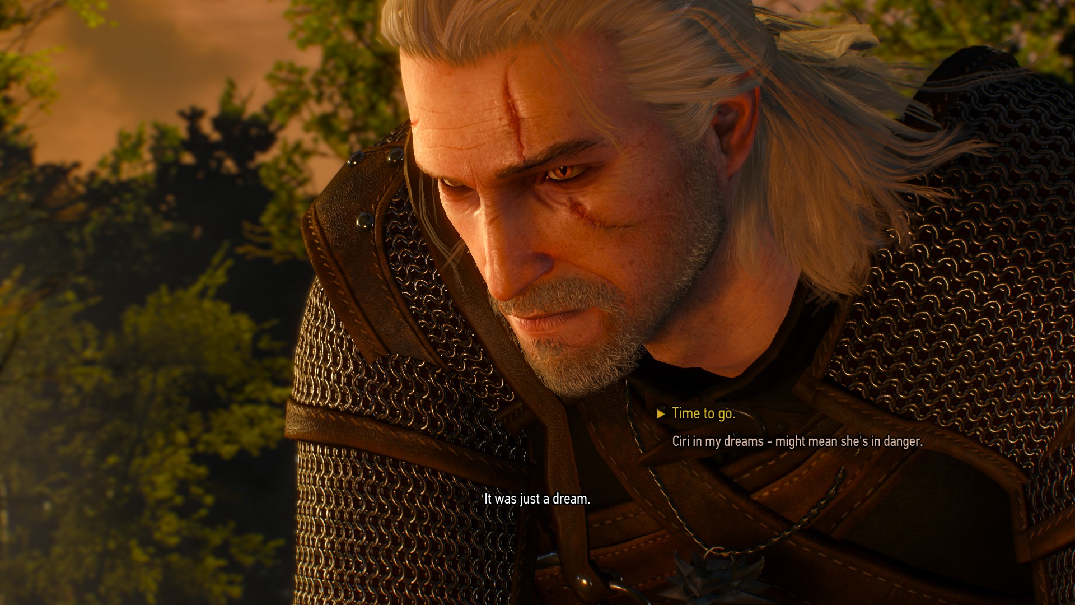
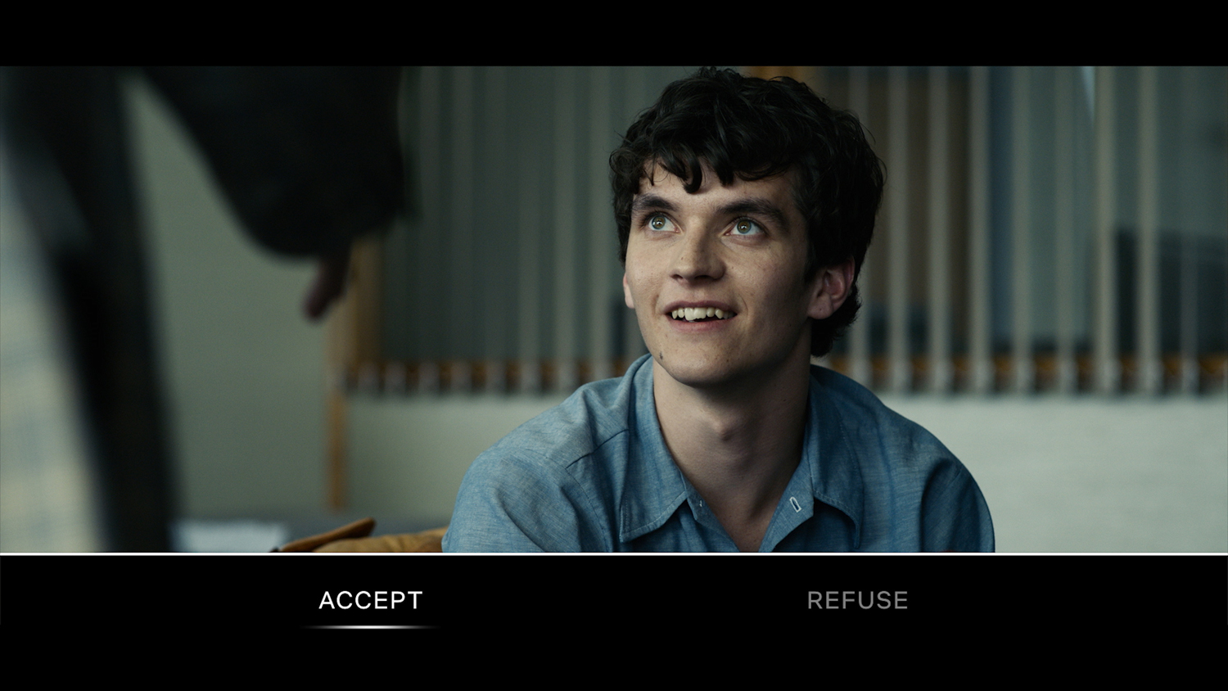
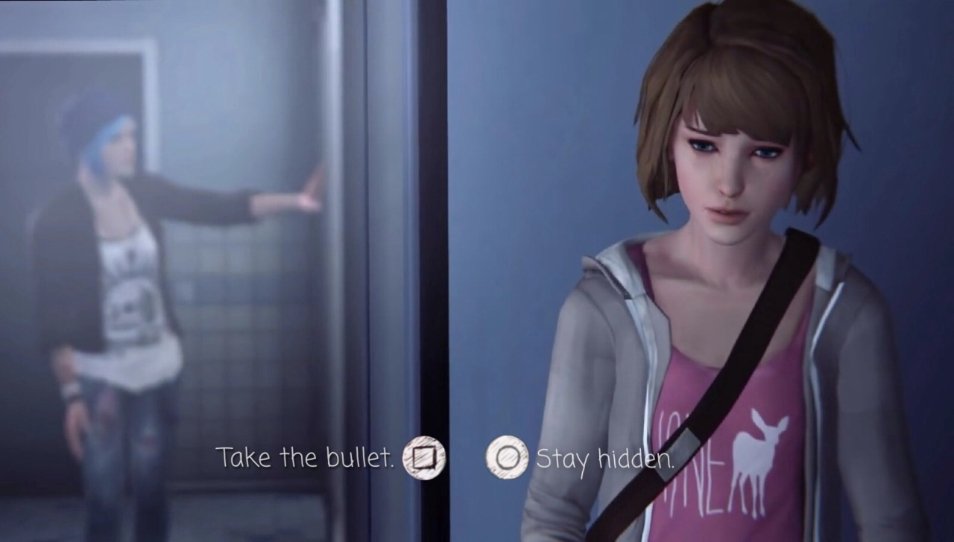
MOTIVAÇÃO
Explorar a interatividade do meio digital na construção do storytelling

Slide 4
ESCOPO
01
02
03
ENTRETENIMENTO
ADAPTAÇÃO
JOGOS DIGITAIS
São os meios a explorar
É o tipo de história que se busca explorar
É o que se busca nas histórias

Slide 5
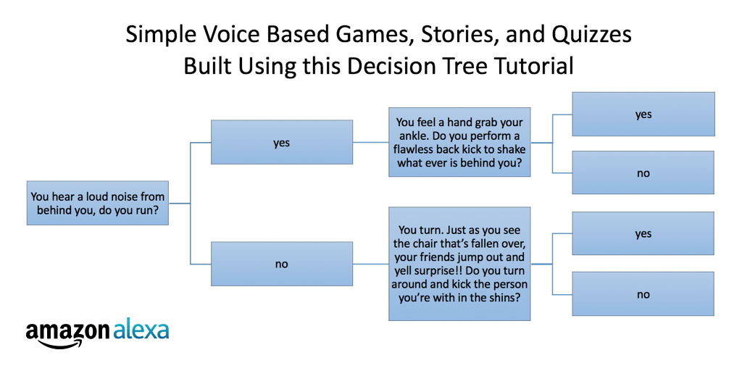
SITUAÇÃO ATUAL
Árvores de decisão são comuns em storytelling interativo
https://developer.amazon.com/fr/blogs/alexa/tag/How+To?page=3

Slide 6
SITUAÇÃO ATUAL
MODELAGEM DO JOGADOR
MODELAGEM DO UNIVERSO
Para adaptação de histórias a ele. Exemplos:
Modelo de personalidade BigFive
Perfis de personalidade (GERLACH, 2018)
Tipos de jogador (BARTLE, 1996)
Para adaptação de histórias ao jogador e suas ações. Exemplo:
Modelagem de comportamento do jogador com técnicas de geração de narração para storytelling interativo em jogos (Lima et al. 2018)

Slide 7

PROPOSTA
Biblioteca de apoio ao storytelling interativo em jogos. Alternativa à árvore de decisões: gerador de histórias.
Desenvolvedor do jogo é chamado de “Escritor” ou “Autor” da história.
Objetos do jogo são mapeados para um domínio de storytelling.
O Escritor tem o poder de fixar elementos da história ou ajustá-los para que fiquem sob o controle do gerador.

Slide 8


GERADOR DE HISTÓRIAS - BIBLIOTECA
MODELO EM PROLOG
INTERFACE EM C#
Arquivo input de mapeamento e configurações da geração escrito pelo desenvolvedor do jogo.
Implementa o funcionamento do gerador.
Usada diretamente pelo desenvolvedor do jogo.
Auxilia o storytelling interativo em tempo de execução.

Slide 9




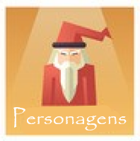

MAPEAMENTO E CONFIGURAÇÃO
GÊNERO
HISTÓRIA
Para utilizar a biblioteca, o jogo precisa ter elementos e assets bem definidos. Eles são mapeados e configurados através da definição de dois arquivos de input em prolog:
Define características comuns ao gênero de história do jogo.
Define os objetos da história e sua trama.

Slide 10
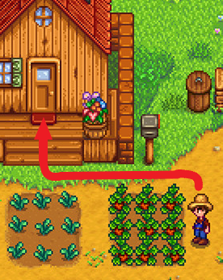
UTILIZAÇÃO DA INTERFACE
O desenvolvedor realiza consultas à biblioteca durante a execução do jogo.
Em cada uma, retorna-se uma lista de eventos gerados na história no meio tempo. Exemplo: personagem entra em casa.
Eles podem ser considerados “comandos” que devem ser refletidos no jogo.
O fluxo da história é controlado pelo gerador, não pelo jogo.
Esse fluxo pode ser invertido em algumas situações.
https://gamedev.stackexchange.com/questions/153691/real-time-lighting-in-a-2d-game-with-angled-camera-perspective/153694

Slide 11
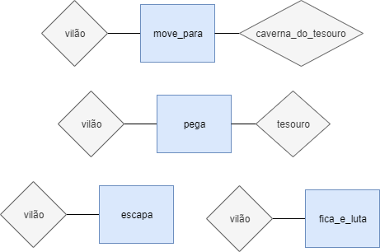
EXEMPLO
Input
Resultado das consultas
gênero.pl
evento(move_para). evento(pega). evento(escapa).
evento(fica_e_luta).
história.pl
personagem(vilão). item(tesouro). lugar(caverna_do_tesouro).

Slide 12
#
#3
#1
#2
#4
ENTIDADES
EVENTOS
Nomes de personagens, lugares, objetos, animais e outros que pertencem ao jogo.
Ações que modificam os estados. Dependem de um gatilho para executar. Podem depender de alguns estados.
ESTADOS
GATILHOS
Características voláteis e estáticas sobre das entidades e do universo do jogo.
Sinais enviados para a execução de eventos. São disparados pelo jogador ou como reação em cadeia da execução de outros eventos.
Notes:
Explicar que eles possuem tipos e que há definições nativas.

Slide 13
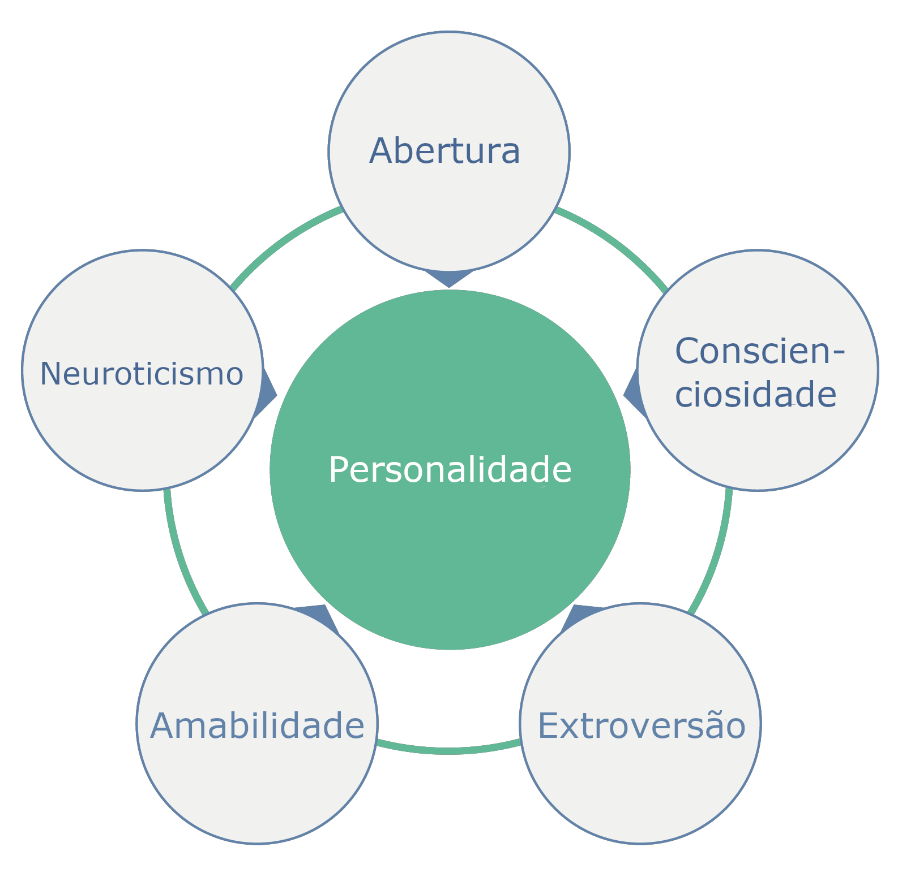
PERSONALIDADE DO JOGADOR
Para deixar a geração da história adaptar-se ao modelo do jogador, a biblioteca aceita uma tupla de cinco números em ponto flutuante que variam de -1 a 1. Cada um representa uma dimensão do BigFive.
Esse valor fica disponível para o gerador na forma de estado.

Slide 14
TRAMA
A trama é definida no arquivo de input “história.pl”.
Ela é uma sequência de objetivos, tal que cada objetivo é um conjunto de estados que devem ser satisfeitos após a execução de alguns eventos.
Por exemplo, um objetivo pode ser que o estado “possui(vilão, tesouro)” seja verdadeiro.
Quando todos os objetivos da trama são cumpridos, na ordem de definição, o Gerador chegou ao fim da história.
estáEm(vilão, ilha).
Evento “move_para”
estáEm(vilão, caverna_do_tesouro).
Evento “pega”
estáEm(vilão, caverna_do_tesouro).
possui(vilão, tesouro).

Slide 15
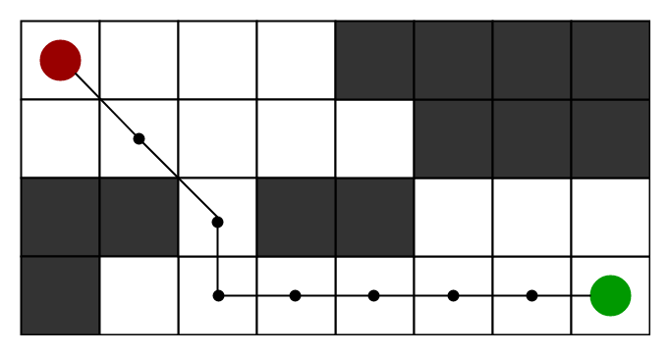
PLANEJAMENTO
O Gerador usa um algoritmo planejador A* desenvolvido em Prolog, com uma função heurística definida pelo usuário no arquivo “história.pl”.
Com ele, é possível calcular uma sequência de eventos eficiente para realizar a Trama, a partir do conjunto atual de estados.
Ainda assim, a execução desses eventos depende do disparo de Gatilhos.
Problema comum de pathfinding, resolvido por A*

Slide 16
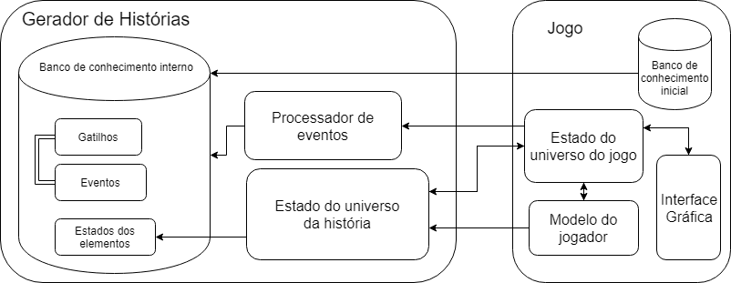
PROCESSADOR DE EVENTOS
Decide quais eventos vão executar entre consultas, garantindo progressão da história.
Esses eventos dependem do disparo de gatilhos e executam em ordem cronológica.
A execução também depende do tipo de Gatilho.

Slide 17
TIPOS DE GATILHO
ATIVO
PASSIVO
Obrigatoriamente executa um evento, desde que suas condições sejam satisfeitas e não leve a um estado a partir do qual é impossível satisfazer a Trama.
Executa um evento se suas condições forem satisfeitas e se for o melhor evento a executar para satisfazer a Trama.

Slide 18
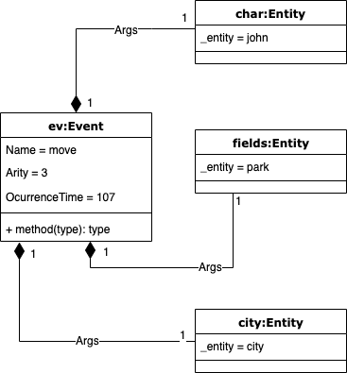
INTERFACE C#
Os Estados, Eventos, Entidades e Gatilhos são modelados em C# como classes.
Portanto, a passagem de parâmetros e recuperação de resultados funciona através desse modelo.
Exemplo de evento retornado por uma consulta

Slide 19
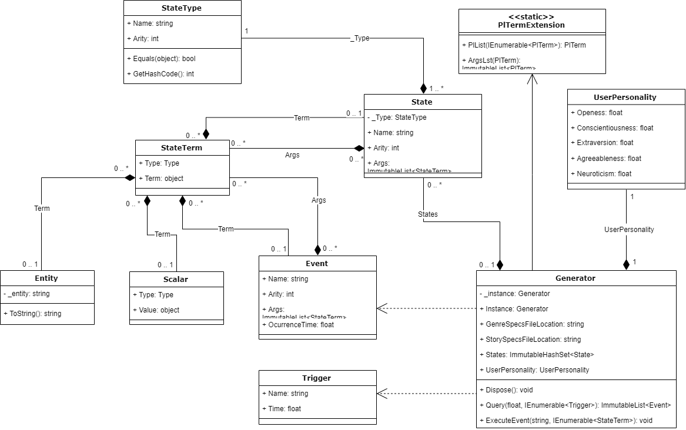
INTERFACE C#

Slide 20

DEMONSTRAÇÃO

Slide 21
CONSIDERAÇÕES FINAIS
O Gerador supõe que o jogo já possui um modelo do jogador em BigFive e não permite mais do que simples comparações e aritmética com esses valores.
Faltou validar utilidade da ferramenta e avaliar a necessidade de funcionalidade pela implementação de um jogo completo.
A biblioteca mostrou-se não escalável devido à complexidade do problema e implementação recursiva do Prolog.

Slide 22
TRABALHOS FUTUROS
Implementar jogo que utilize a biblioteca.
Machine Learning em modelo de personalidade do jogador.
Alternativa de planejador que use hashes para ser mais eficiente.
Limitar pilha de execução do planejador.
Considerar estratégias alternativas no processador de eventos.
Gerar documentação completa.
Criar controle de arquivos de input.

Slide 23
REFERÊNCIAS DE FIGURAS
https://www.giantbomb.com/the-witcher-3-wild-hunt/3030-41484/forums/the-witcher-3-wild-hunt-general-discussion-thread-1772030/
https://collider.com/black-mirror-bandersnatch-review/
https://eytballin.tumblr.com/post/135488713230/the-real-final-choice
https://peats.de/article/big-five-die-personlichkeit-in-funf-dimensionen
https://www.geeksforgeeks.org/a-search-algorithm/

Slide 24
REFERÊNCIAS BIBLIOGRÁFICAS
BARTLE, R. Hearts, clubs, diamonds, spades: Players who suit MUDs. 1996. 27f.
GERLACH, M.; FARB, B.; REVELLE, W.; AMARAL, L. A. N. A robust data-driven approach identifies four personality types across four large data sets. 2018. 11f.
LIMA, E. S.; FEIJÓ, B.; FURTADO, A. L. Player behavior and personality modeling for interactive storytelling in games. Entertainment Computing, Vol. 28, 2018. p. 32-48, 16f.

Slide 25

OBRIGADO
Rafael Rubim Cabral
rafael.rubim.cabral@gmail.com
Projeto final apresentado ao Curso Engenharia da Computação como requisito parcial para a obtenção do título de Engenheiro de Computação.

